Slide 1
KidSafe
"שומרים על הילד שלכם במים"

Slide 2
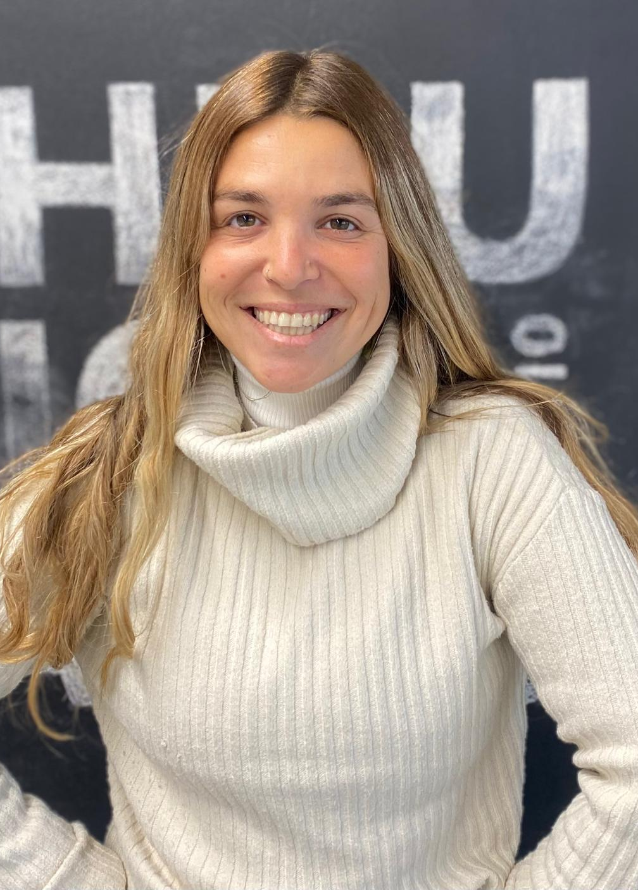
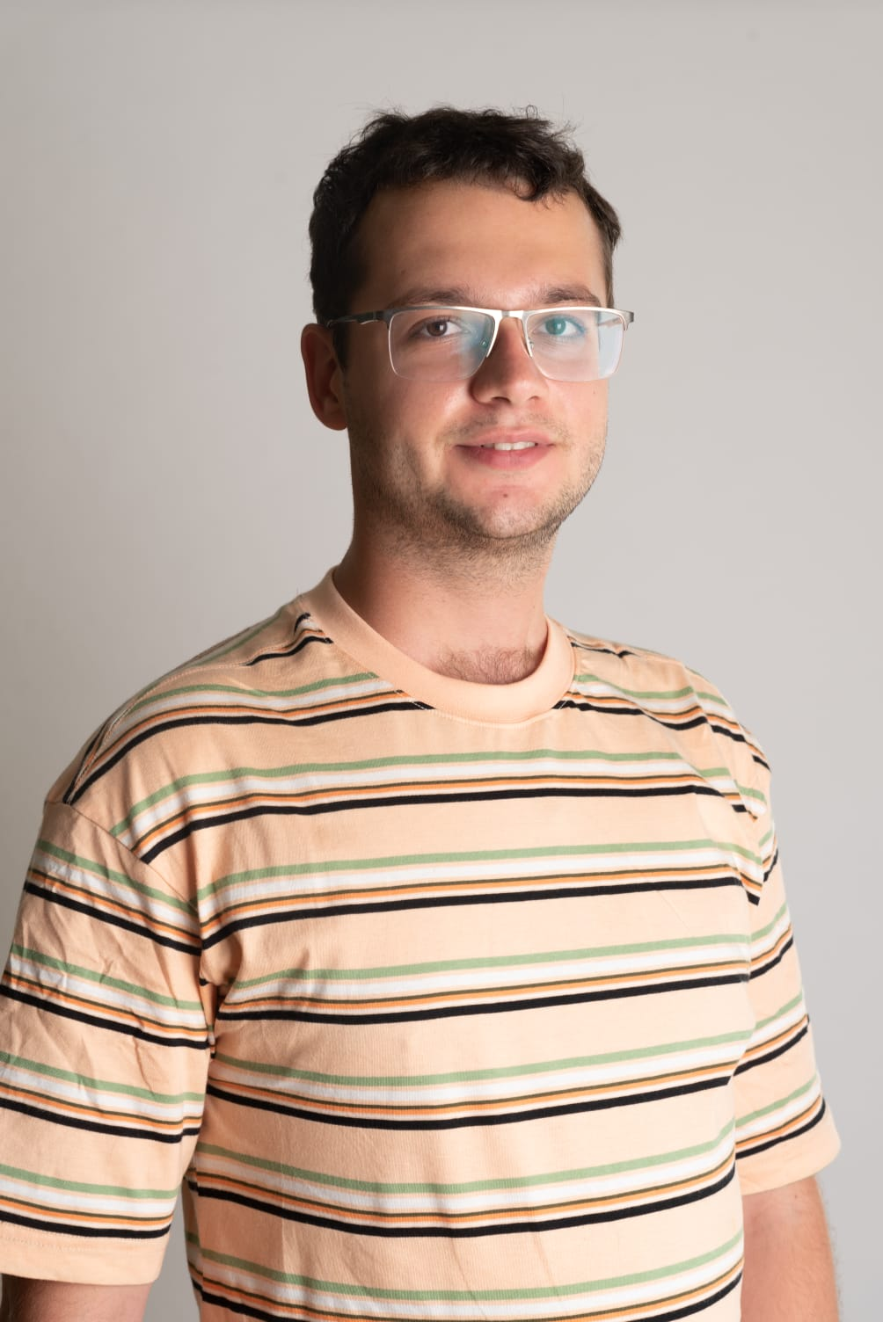
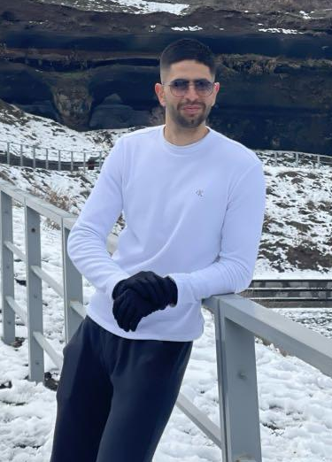
מי אנחנו
יסמין יצחקי
ולדימיר בונדר
יובל בוקר
כלכלה וניהול
מדעי המחשב
מדעי המחשב​
ניהול מוצר וניתוח שוק
מפתח אפליקציה
UX\UI

Slide 3
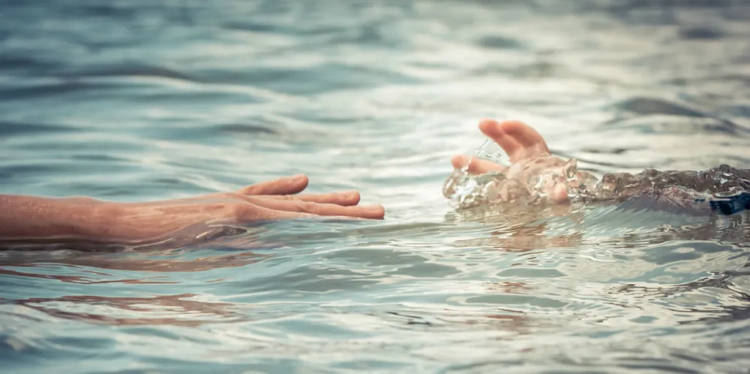
טביעה סכנת חיים מוחשית, במיוחד בקרב ילדים
נתונים עולמיים:
מעל 300,000 מקרי טביעה קטלניים מדי שנה בעולם.
נתונים בישראל:
טביעה היא סיבת המוות השנייה בקרב ילדים אחרי תאונות דרכים.
Notes:
טביעה היא הגורם השלישי בשכיחותו לתמותה מתאונות בלתי מכוונות בעולם.
ילדים מתחת לגיל 5 הם קבוצת הסיכון הגבוהה ביותר.
90 מקרי טביעה קטלניים של ילדים בחמש השנים האחרונות.
41% ממקרי הטביעה בישראל מתרחשים בבריכות שחייה.
הגורמים המרכזיים לטביעות:
חוסר השגחה – ילדים טובעים בשקט וללא סימנים.
חוסר יכולת תגובה מהירה – הזמן הממוצע לטביעה הוא 20-60 שניות בלבד.

Slide 4
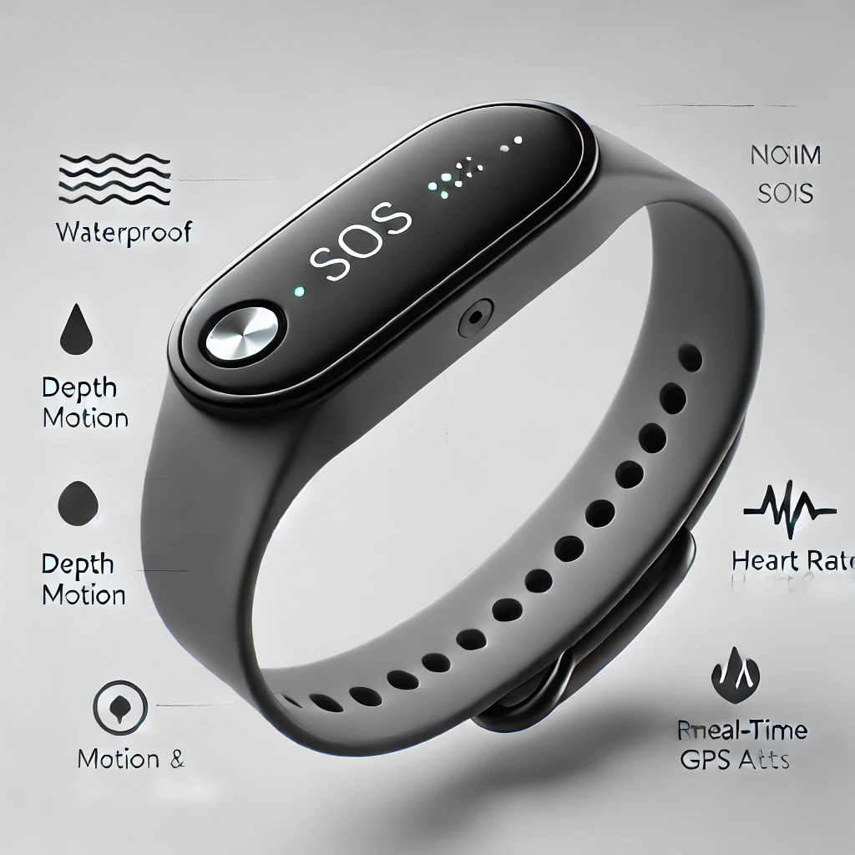
צמיד חכם למניעת טביעות
זיהוי מצוקה במים
קישוריות עצמאית - שילוב של eSIM + Bluetooth
עמידות למים
Notes:
זיהוי מצוקה במים: שילוב חיישני תנועה, רמת חמצן בדם, עומק ודופק לזיהוי מהיר של סימני טביעה.
קישוריות עצמאית - שילוב של eSIM + Bluetooth:
Bluetooth : משמש לחיבור לטלפון כשהוא קרוב (למשל, אם ההורה נמצא ליד הבריכה).
eSIM: פועל אוטומטית במקרה חירום, כך שאם הטלפון רחוק או כבוי – ההתראה עדיין נשלחת.
עמידות למים: עיצוב מותאם לשימוש במים, נוח וקל לענידה.

Slide 5
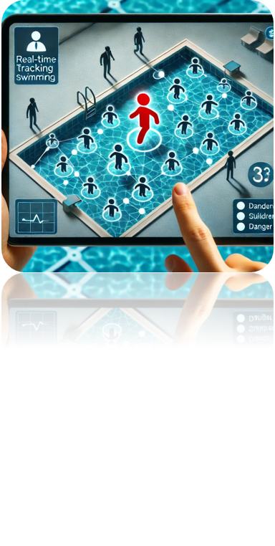
צמיד חכם למניעת טביעות
בטיחות פרואקטיבית
ניטור מרכזי
אלגוריתם AI אדפטיבי
Notes:
בטיחות פרואקטיבית: עוקב אחר משתמשים מרובים ומונע תקריות לפני שהם קורים.
ניטור מרכזי: שליחת התראה בזמן אמת להורים ו/או למצילים עם מיקום מדויק במפה דיגיטלית באמצעות GPS.
אלגוריתם AI: לומד את ההתנהגות של ילדים בשחייה. מזהה סטיות מהתנהגות רגילה שיכולות להעיד על מצוקה פיזית או סימני טביעה מתקרבת – ומתריע באופן מיידי לפני שהאירוע מתפתח.
“מערכת KidSafe כוללת אלגוריתם AI אדפטיבי, שלומד את דפוסי השחייה של המשתמש ומבצע התאמות חכמות לסביבת השימוש (בריכה, ים, אמבטיה). השימוש במודל הסתברותי רב-מדדי – ולא בהחלטות על בסיס משתנה בודד – מבטיח הפחתה של התראות שווא תוך שמירה על רמת בטיחות גבוהה.

Slide 6
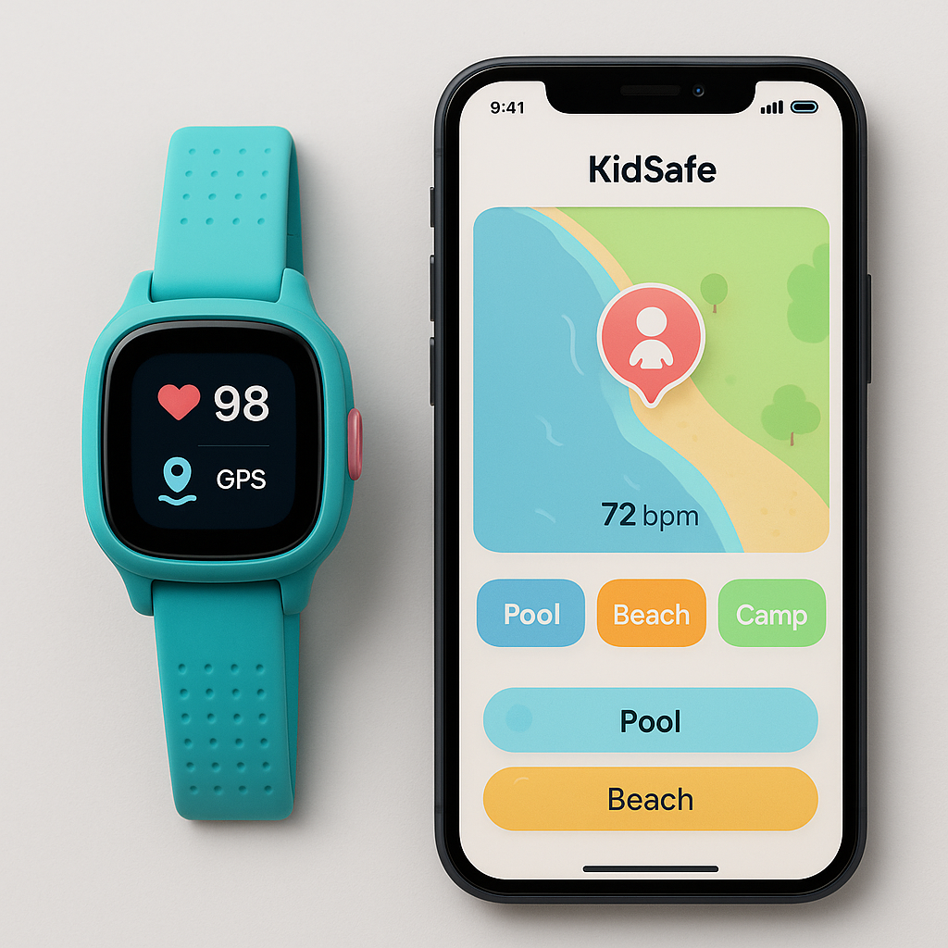
איך זה עובד ?
הורה בוחר את הסביבה באפליקציה (ים / בריכה / קייטנה) ⬇
הילד נכנס למים עם הצמיד ⬇
הצמיד עוקב אחרי תנועה, דופק, מיקום וכו'
⬇
AI מותאם לסביבה בודק אם יש מצוקה ⬇
התרעה נשלחת לפי חומרת האירוע
⬇
הורה/מציל מגיב מידית

Slide 7
פתרונות קיימים בשוק
מערכות ניטור לבריכות ציבוריות ופרטיות
מצלמות וחיישנים תת-מימיים שמזהים תנועות חריגות במים.
דוגמאות: Lynxight, Coral Smart Pool.
חסרונות: דורשות התקנה יקרה, פועלות רק בבריכות מוסדרות, לא ניידות.
צמידי התראה בסיסיים SEAL, Safety Turtle))
פועלים כגלאי מים בלבד – מצפצפים כשילד נכנס למים.
חיסרון: אינם מזהים מצוקה אמיתית, רק נוכחות במים.
אפליקציות לניטור ילדים במים iSwimband))
אפליקציות שמחוברות לצמיד פשוט ושולחות התראה להורה אם הילד מתחת למים יותר מדי זמן.
חיסרון: מחייבות שההורה יחזיק טלפון לידו כל הזמן, מה שלא תמיד אפשרי.

Slide 8
פתרונות קיימים בשוק
חסרונות | דוגמאות | תיאור | סוג פתרון
התקנה יקרה ❌ פועלות רק בבריכות מוסדרות ❌ לא ניידות❌ | Lynxight, Coral Smart Pool | מצלמות וחיישנים תת - מיימים לזיהוי תנועות במים | מערכת ניטור לבריכות ציבוריות ופרטיות
לא מזהה מצוקה אמיתית ❌ אין חיווי על דופק/מיקום❌ | (SEAL, Safety Turtle) | גלאי מים פשוט – מצפצף כשילד נכנס למים בלבד | צמידי התראה בסיסיים
לא פועלת כשהטלפון רחוק/ כבוי❌ רק לבריכות ואמבטיות | (iSwimband) | אפליקציה + צמיד פשוט. שולחת התראה אם הילד מתחת למים זמן ממושך. | אפליקציות ניטור

Slide 9
פתרונות קיימים בשוק
Lynxight | Safety Turtle | iSwimband
מצלמות וחיישנים תת - מיימים לזיהוי תנועות במים | גלאי מים פשוט – מצפצף כשילד נכנס למים בלבד | אפליקציה + צמיד פשוט. שולחת התראה אם הילד מתחת למים זמן ממושך.
❌ דורש התקנה יקרה, לא נייד | ❌ לא מזהה מצוקה אמיתית – רק כניסה למים | ❌ תלוי בטלפון סמוך, אין GPS , אין זיהוי מצוקה, מיועד רק לבריכות ואמבטיות
Notes:
Lynxight Safety Turtle iSwimband מצלמות תת-מימיות לבריכות ציבוריות צמיד מצפצף כשיש מגע עם מים צמיד + אפליקציה ששולחת התראה לאחר זמן מתחת למים ❌ דורש התקנה יקרה, לא נייד ❌ לא מזהה מצוקה אמיתית – רק כניסה למים ❌ תלוי בטלפון סמוך, אין GPS, אין זיהוי מצוקה

Slide 10
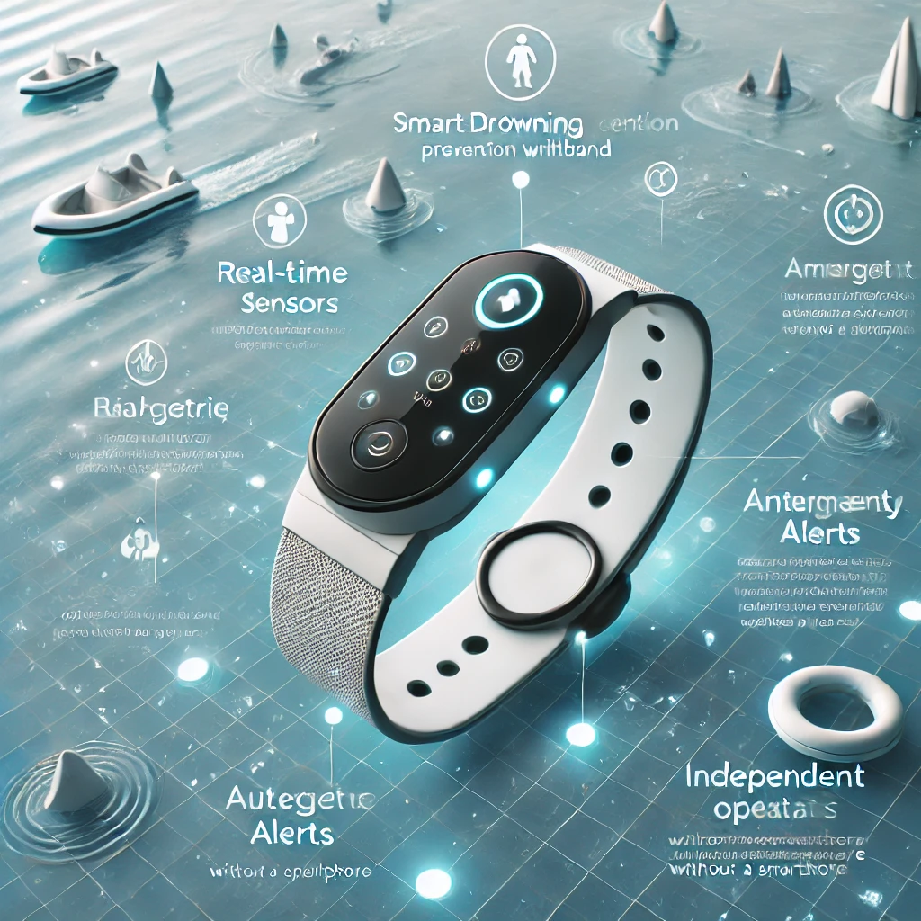
מה מייחד את הצמיד שלנו?
זיהוי צפי למצוקה אמיתית בזמן אמת.
התראה עם מיקום מדויק.
התאמה לסביבות מגוונות.
Notes:
פתרון אישי ונייד: בניגוד למערכות מבוססות מצלמות המותקנות בבריכות, הצמיד שלנו מלווה את המשתמש בכל סביבה – בריכה פרטית, ציבורית או ים.
זיהוי מצוקה בזמן אמת: שילוב חיישנים מתקדם מאפשר זיהוי מהיר ומדויק של מצבי טביעה, ללא תלות במערכות חיצוניות.
התראה עם מיקום מדויק: שליחת התראה מיידית עם נתוני GPS מאפשרת הגעה מהירה למקום האירוע, מה שמגדיל את סיכויי ההצלה.
קל, נוח ועמיד במים: עיצוב פשוט, מותאם לילדים ולמבוגרים בעל עמידות מלאה במים, ללא צורך בתחזוקה מסובכת.
מחיר נגיש וערך גבוה:
פתרון זול יותר ממערכות בריכה חכמות, עם שימוש אישי ומנוי חודשי נמוך.
מעניק ביטחון הורי משמעותי ללא התקנות יקרות או צורך בתחזוקה שוטפת.
מעניק ביטחון הורי משמעותי ללא התקנות יקרות או צורך בתחזוקה שוטפת.

Slide 11
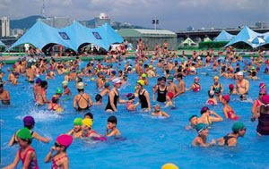
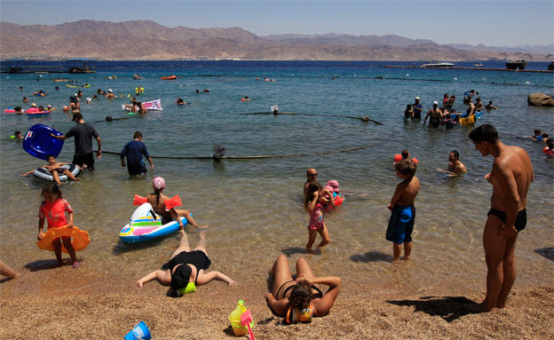
קהל היעד
הורים לילדים צעירים (גילאי 3-10): משפחות עם ילדים שמבקרות בכלל מקורות המים.
Notes:
בריכות קבועות (בטון, פיברגלס, מתועשות): נכון ל-2023, בישראל יש כ-38,000 בריכות פרטיות קבועות. פורטל בריכות שחייה, ספורט וחופי רחצה
משפחות עם בריכות פרטיות • בעלי בריכות קבועות • משתמשי בריכות עונתיות (גומי/מתנפחות)
• הורים המחפשים שקט נפשי בזמן פעילויות מים

Slide 12
הזדמנות בשוק
עם למעלה מ-10 מיליון בריכות פרטיות, קיים שוק רחב לפתרונות בטיחות חכמים לילדים.
המודעות הגוברת לבטיחות ילדים במים יוצרת ביקוש למוצרים כמו KidSafe
המציעים ניטור חכם והתראות בזמן אמת.
היקף שוק הבריכות בארה"ב:
נכון לשנת 2025, קיימות בארה"ב כ-10.7 מיליון בריכות שחייה, מתוכן כ-10.4 מיליון הן בריכות פרטיות.
נכון ל-2023, בישראל יש כ-38,000 בריכות פרטיות קבועות
בריכות מתנפחות ובריכות גומי: אין נתון רשמי, אך ההערכות מדברות על עשרות אלפי יחידות.
Notes:
יוקר המחייה גם כאן: כמה נוציא השנה על בריכות השחייה? - אייס
פורטל בריכות שחייה, ספורט וחופי רחצה
https://bizzness.net/%D7%A8%D7%92%D7%A2-%D7%9C%D7%A4%D7%A0%D7%99-%D7%94%D7%94%D7%9C%D7%99%D7%9B%D7%94-%D7%9C%D7%99%D7%9D-%D7%94%D7%A0%D7%94-%D7%94%D7%A0%D7%AA%D7%95%D7%A0%D7%99%D7%9D-109-%D7%99%D7%9C%D7%93%D7%99%D7%9D/
https://publichealth.doctorsonly.co.il/2014/11/87647/

Slide 13
מודל עסקי
תיאור | רכיב
179–199 ₪ לצמיד אחד | מחיר מכירה לצרכן
29.90 ₪/חודש כולל תמיכה, חיבור Esim, עדכוני תוכנה, ואחריות מורחבת. | אפשרות מנוי חודשי
כ-120 ₪ ליחידה | עלות ייצור מוערכת
~60–80 ₪ לצמיד / רווח חודשי קבוע במודל מנוי | מרווח גולמי
מכירה ישירה באתר ואפליקציה, שיווק שותפים עם קופות חולים וחנויות בריכות | ערוצי הפצה
5,000 מכשירים = כ-1 מיליון ₪ בשנה הראשונה | יעד הכנסה שנה ראשונה

Slide 14
סטטוס פיתוח
זיהינו צורך מהותי בשוק הבריכות הפרטיות למוצר בטיחות לילדים וצעירים בסביבה מימית.
גיבשנו קונספט ראשוני לצמיד בטיחות הכולל תכונות עיקריות כמו: זיהוי מצוקה במים, שליחת התרעה מיידית, והתממשקות עם אפליקציה או יחידה חיצונית.
טרם בוצע סקר שוק פורמלי או בדיקת היתכנות טכנולוגית, אך קיימת תחושת שוק ראשונית חיובית על סמך מגמות בתחום והעניין מהסביבה הקרובה.
Notes:
הפרויקט נמצא בשלב פיתוח ראשוני

Slide 15
סטטוס פיתוח
המיזם נמצא בשלב פיתוח ראשוני
בתהליכי בדיקת היתכנות טכנולוגית.
בתהליך בחינת רגולציות ותקנים רלוונטיים.
Notes:
הפרויקט נמצא בשלב פיתוח ראשוני

Slide 16
הצעדים הבאים
ביצוע סקר שוק מסודר לבחינת הביקוש והצרכים בקרב הורים ומשפחות עם בריכות פרטיות.
גיבוש דרישות טכניות לאבטיפוס ראשוני.
בחינת שיתופי פעולה עם מפתחים טכנולוגיים או מהנדסי חומרה.
גיוס משאבים ראשוני.

Slide 17
מה נדרש למימוש הרעיון
שלבים עיקריים | מטרה / תוצאה צפויה | תחום
עיצוב וייצור צמיד עמיד למים עם חיישנים פיתוח אפליקציה + שילוב eSIM ו-GPS | מוצר בסיסי עובד + תקשורת בזמן אמת | פיתוח מוצר
ייצור ראשוני של 500 יחידות בדיקות שטח עם משפחות שיפור אלגוריתם | הוכחת היתכנות + פידבק מהשטח Minimum Viable Product | פיילוט (MVP)
שרתים לעיבוד נתונים + שירות לקוחות + תיעוד וממשק ניהול | תפעול שוטף ותגובה מהירה למצבי חירום | תשתיות
אתר מכירה, קמפיין קיץ, שיתופי פעולה עם קופות חולים / ביטוח / חנויות | השקת מוצר ראשונית + חדירה לשוק | שיווק והפצה
סה"כ מוערך: ~ 1,000,000 ש"ח | פיתוח + ייצור + תקינה + שיווק | :תקציב נדרש

Slide 18
הערכת תקציב ראשונית
MVP:
פיתוח חומרה + תוכנה: ~175,000 ~ ₪
ייצור ראשוני 1,000) יחידות) ~125,000 :₪
תקינה + בדיקות :~50,000 ₪
שיווק + אתר + אפליקציה :~650,000 ₪
סה"כ נדרש להקמה ראשונית: כ1,000,000 ₪

Slide 19
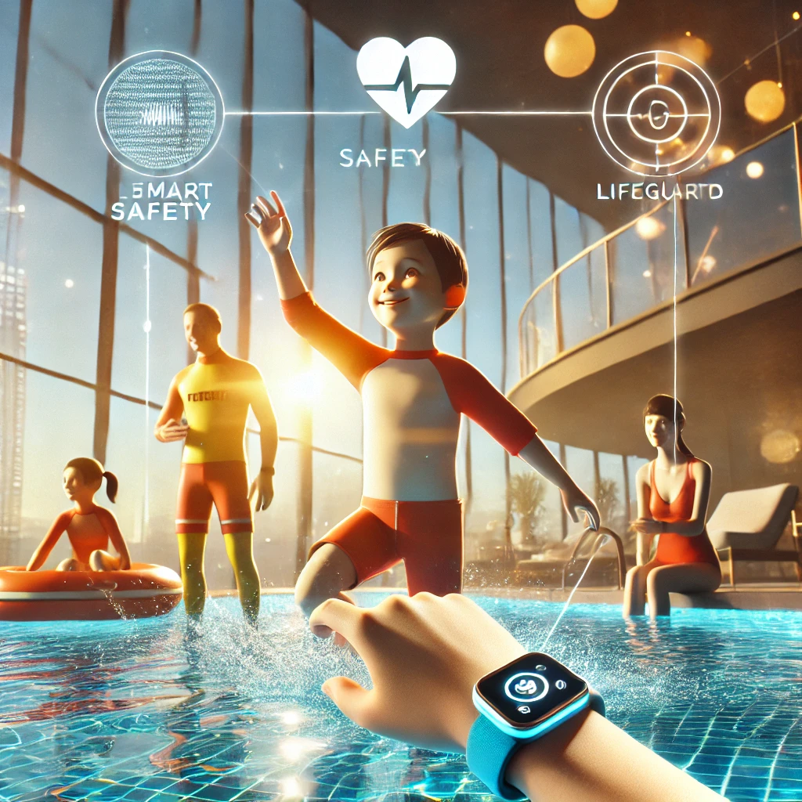
KidSafe
"שומרים על הילד שלכם במים"

